Slide 1
한국영토로서의 간도의 국제법 간도역사의 지리적 위치
영어영문학과 19학번 양승태

Slide 2
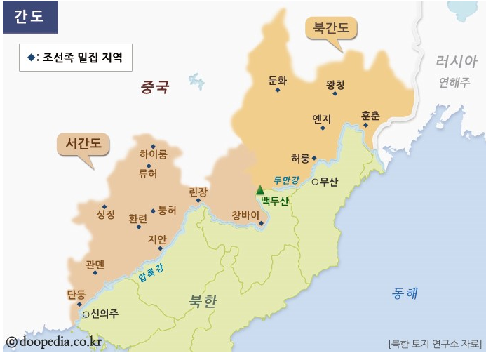
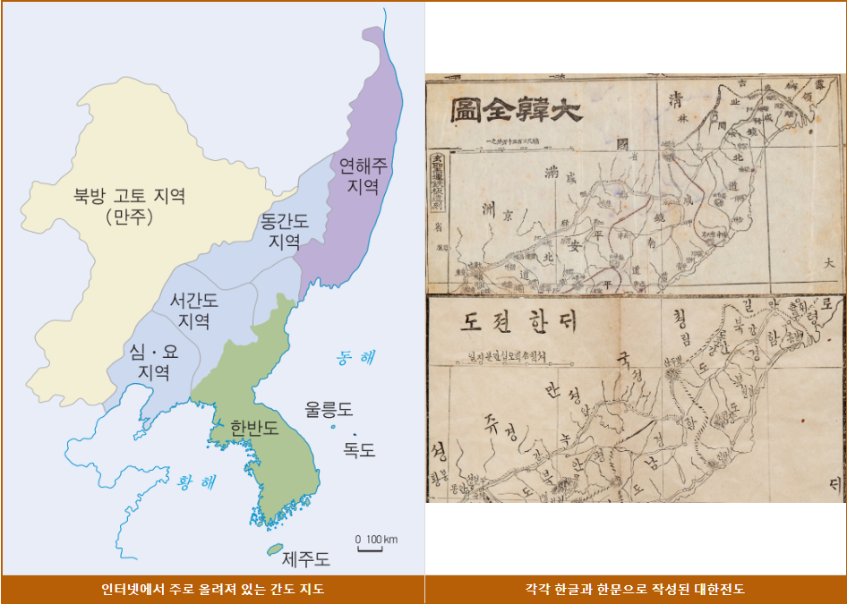
1.간도의 위치
출처) [네이버 지식백과] 간도 [間島] (두산백과)

Slide 3
1-1.간도의 위치
간도의 위치는 중국 둥베이[東北:滿洲]의 지린성[吉林省]을 중심으로 랴오닝성[遼寧省]·헤이룽장성[黑龍江省] 일대이며 한국인 거주지역의 통칭입니다.
한국에서는 간도(間島·墾島)·간토(艮土)·북간도라고 부르지만 중국에서는 서(西)젠다오와 동(東)젠다오로 구분되어 부른다. 한국에서 부르는 간도는 보통 북간도(동젠다오)를 가리킨다. 남쪽은 두만강(豆滿江)을 사이에 두고 북한과 접하고 동쪽은 러시아의 연해주(沿海州)에 접한다.
또한 간도는 북간도와 서간도로 나눠지며 그 기준은 백두산 정계비를 기준으로 북간도와 서간도로 나눠진다

Slide 4
2.간도의 역사
간도는 원래 읍루와 옥저의 땅이었다가 고구려가 이 지방으로 뻗어나면서 고구려의 영토가 되었고, 고구려가 망한 뒤에는 발해의 영토가 되었다.
그 뒤 고려시대로부터 조선 전기에 걸쳐 여진족이 각지에 흩어져 살았다. 그들은 ‘번호(藩胡)’라는 이름으로 조선 왕국에 조공을 바쳐 왔고, 조선에서는 그들이 생활 물자를 교역할 수 있도록 북관개시(北關開市)의 기회를 열어 주었다.
간도는 두만강과 북동쪽 해란하(海蘭河)로부터 혼춘하(琿春河)에 이르는 여러 지류의 연안을 중심으로 한 분지와 구릉으로서, 산지가 발달해 땅이 기름지고 산림이 무성해 각종 자원도 풍부한 지방이기도 하다.

Slide 5
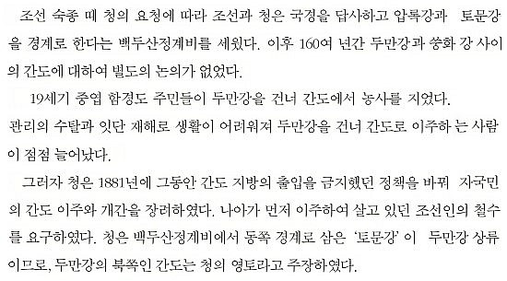
2-1.간도의 역사 (토문강)

Slide 6
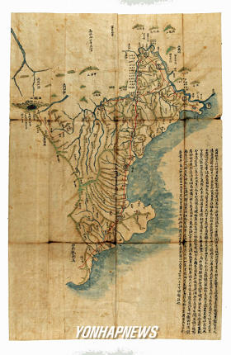
2-2.간도의 역사
18세기에 그려진 것으로 추정되는 고지도인 `도성팔도지도(都城八道之圖)' 함경북도편에는 간도지역이 우리 영토로 분명히 기록돼 있다. 특히 이 지도에는 토문강(土門江)과 두만강(豆滿江)을 분리, 명기해 청나라와 일본의 간도협약의 바탕이 된 `토문강은 두만강이다'라는 중국측의 억지주장을 정면으로 뒤집고 있다
위 지도는 ‘도성팔도지도’이다.
출처) 네이버 뉴스

Slide 7
3.간도의 유래
​(1)우리나라 민족이 조선시대 병자호란 이후 소위 만주지방에서 봉금지역인 무인지대에 들어가 개간하기 시작하여 ‘간도(墾島)’라고 했다는 설과,
​(2)만주에서 일어난 여진족이 주축이 된 만주족이 세운 나라인 청나라가 1636년 병자호란 이후 중원으로 들어가고 나서 자기들의 세력이 일어난 지방을 봉금지역이라고 하여 무인지대로 정하고 양측의 입주를 불가능하게 했던 것에서 유래했다. 즉 조선과 청나라 사이에 놓인 섬과 같은 지역이라는 의미에서 ‘간도’라 부르기 시작했으며, 한자 표기로는 사이 간(間)자를 써서 ‘간도(間㠀)’라 하였다는 설이 있다.

Slide 8
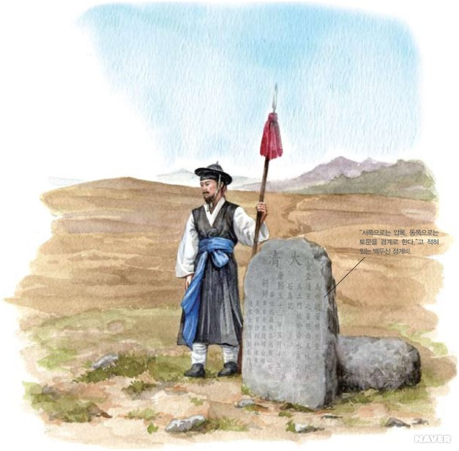
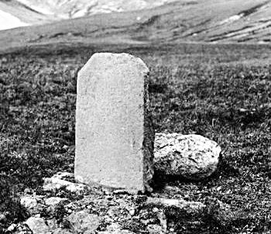
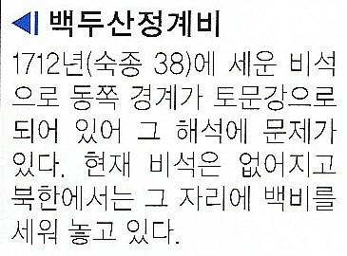
4.간도와 백두산 정계비
출처) 네이버 지식백과

Slide 9
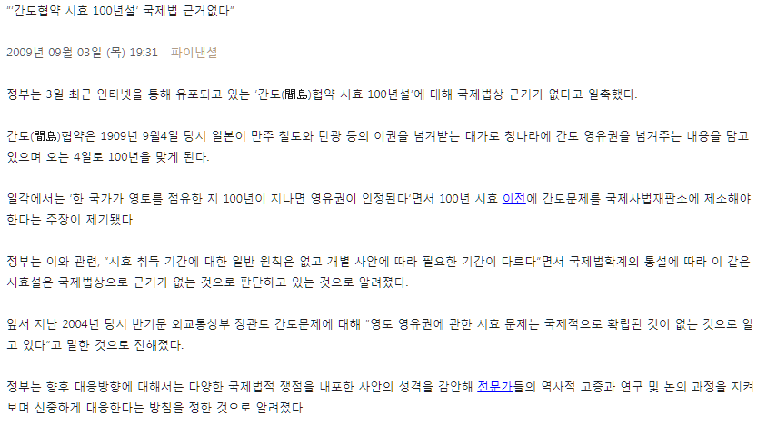
5. “‘간도협약 시효 100년설’ 국제법 근거없다”
출처) http://egloos.zum.com/shinys0926/v/10125706

Slide 10
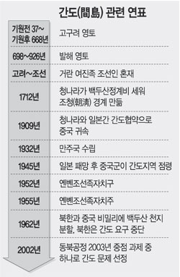
5-1.간도협약
간도지역은 고구려와 발해의 옛 땅이다. 발해가 멸망한 후에는 거란족이 건국한 요의 영역이었다가 원-명-청을 거치면서 그 지역의 주인공이 바뀌었다. 특히 여진족에 의해 청이 건국된 이후 청국 조정은 간도 지역을 자국의 발상지라 하여 봉금지역으로 선포하고, 사람의 이주를 엄금하였다.

Slide 11
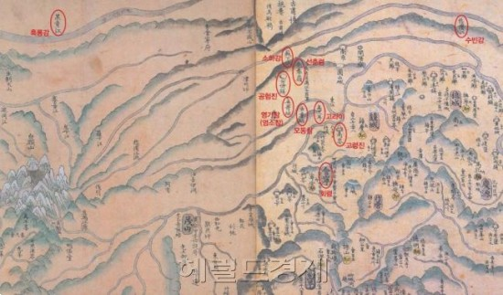
6. 「동여비고」, 빼앗긴 땅 ‘간도’의 진실을 드러내다
-간도의 진실을 담은 “동여비고”라는 지도이다.
-작자와 연대는 미상이다.

Slide 12
6-1. 「동여비고」
“동여비고의 기록에 따르면 지금의 흑룡강 영안현이 당시 국가 경계로 삼았던 ‘공험진’이며, 즉 이 일대의 ‘간도’ 지방이 조선 조정이 인식하고 있던 국가 경계의 북쪽 끝이라는 의미를 담고 있습니다”라고 설명했다. 당초 공험진의 위치를 두고 학자들의 주장이 엇갈렸으나, 동여비고를 통해 ‘두만강 이북 700리’라는 주장이 입증되게 된 것이다.
“동여비고의 기록에 따르면 지금의 흑룡강 영안현이 당시 국가 경계로 삼았던 ‘공험진’이며, 즉 이 일대의 ‘간도’ 지방이 조선 조정이 인식하고 있던 국가 경계의 북쪽 끝이라는 의미를 담고 있습니다”라고 설명했다. 동여비고를 통해 ‘두만강 이북 700리’라는 주장이 입증되게 된 것이다.

Slide 13
7.간도를 다시 되찾아야하는영역이라는 근거
1. 간도 지방은 단군조선부터 계속 이어져 부여, 고구려, 발해, 고려, 조선, 대한제국시 까지 계속하여 우리의 국경 내의 우리 영토였던 지역이다.
2. 고려시대 국경은 서쪽은 지금의 요하로써 당시 압록(鴨淥)강과 인근 천리장성, 동쪽은 두만강으로부터 북쪽 700리(275Km)에 있는 선춘령인 것이다. 또한 조선시대 국경은 서쪽은 최소한 현재의 압록강 북쪽 120리(47Km) 지방 봉황성 책문이고 동쪽 국경은 역시 두만강 북쪽 700리(275Km)인 것으로써 간도 지방인 지금의 압록강 북쪽인 것으로 이곳은 끝까지 우리의 영역으로 남아 있었던 것이다.

Slide 14
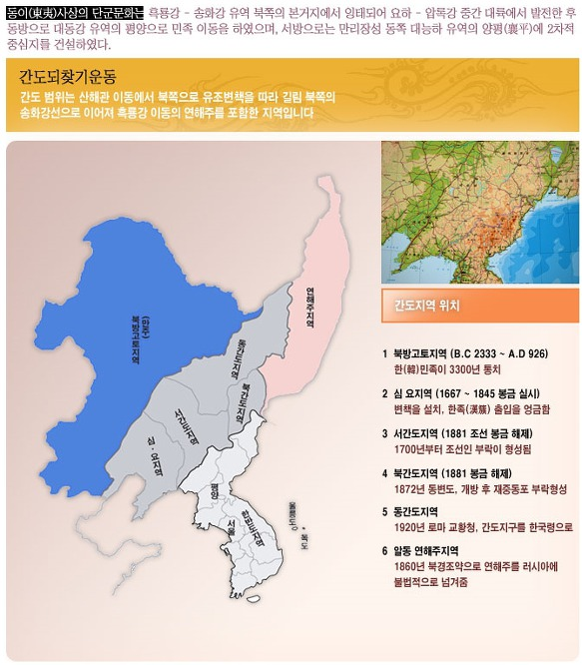
7-1.간도를 되찾아야하는 근거-1
우리 땅 간도는 민족, 건국의 발상지이다.
간도지역의 백두산·송화강·흑룡강 일대는 애초 우리 민족건국의 발상지로서 그 중요성이 매우 크다. 이 지역은 우리 민족 고조선·부여 이래로 재세이화(在世理化), 弘益人間의 건국이념을 실현시켰던 곳이므로 반드시 되찾아야 한다는 내용입니다.

Slide 15
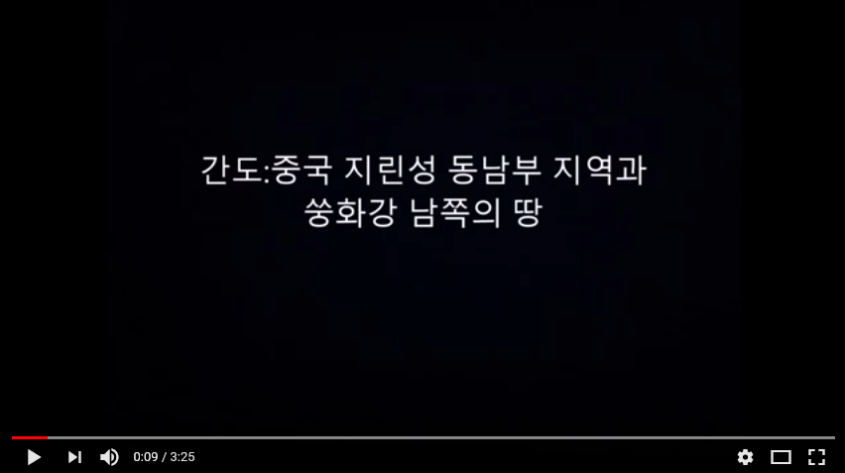
7.간도의 역사 (동영상)
https://www.youtube.com/watch?v=j09-XCQa4V0

Slide 16
간도 국제법 공소시효
영어영문학과 21502971최명수

Slide 17
CONTENTS
01
02
03
공소시효
소멸시효
시효제도의 존재 이유
04
05
06
국제법상 취득시효제도
간도의 시효 문제
시효 설

Slide 18
공소시효?
01

Slide 19

공소시효란?
어떤 범죄에 대하여 일정 기간이 지나면 형벌권이 소멸하는 제도로, 공소시효가 완성되면 실체적인 심판 없이 면소판결을 해야 한다.

Slide 20
공소시효란?
< 공소 시효>
소멸시효
취득시효

Slide 21
소멸시효
02

Slide 22
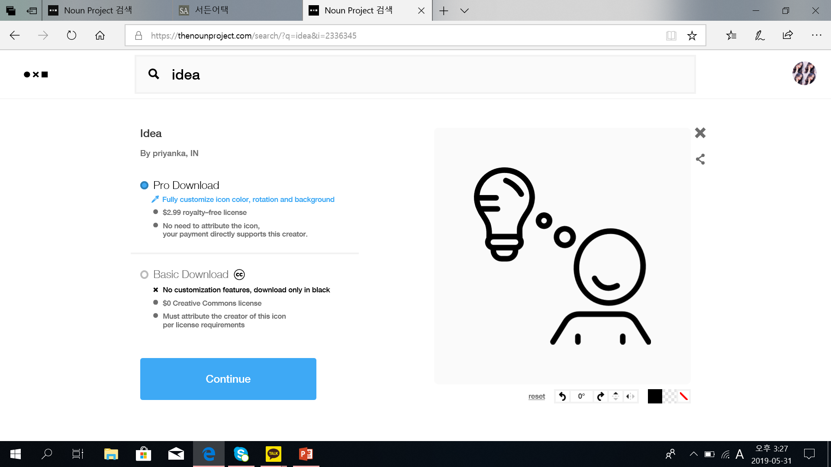
소멸 시효란?
소멸시효
권리자가 권리를 행사할 수 있을 때부터 기산(起算)하여
일정 기간(간도의 경우 100년) 안에 소유권을 행사하지 않으면
권리자의 권리가 소멸되는 권리 보호 또는 배척기간이다.
(消滅時效)

Slide 23
시효제도의
존재 이유
03

Slide 24
시효제도의 존재 이유
일정기간 계속된 사회질서를 유지하고 시간의 경과로 인해 곤란하게 되는 증거보전으로부터 구제 내지는 자기의 권리를 행사하지 않고 ‘권리 위에 잠자는 자’를 법적 보호에서 제외하기 위함이다.
Notes:
https://www.facebook.com/CreativeBinLee/videos/1677948135818750/?v=1677948135818750

Slide 25
국제법사 취득시효제도
04

Slide 26
국제법사 취득시효제도
< 국제법사 취득시효제도>
국제법상 취득시효제도는 영토의 취득 또는 변경 사유의 하나로 다루어진 다. 시효취득이란 장기간에 걸쳐 평온하게 타국 영토를 점유 또는 지배함으로써 그 영토를 취득하게 되는 제도이다

Slide 27
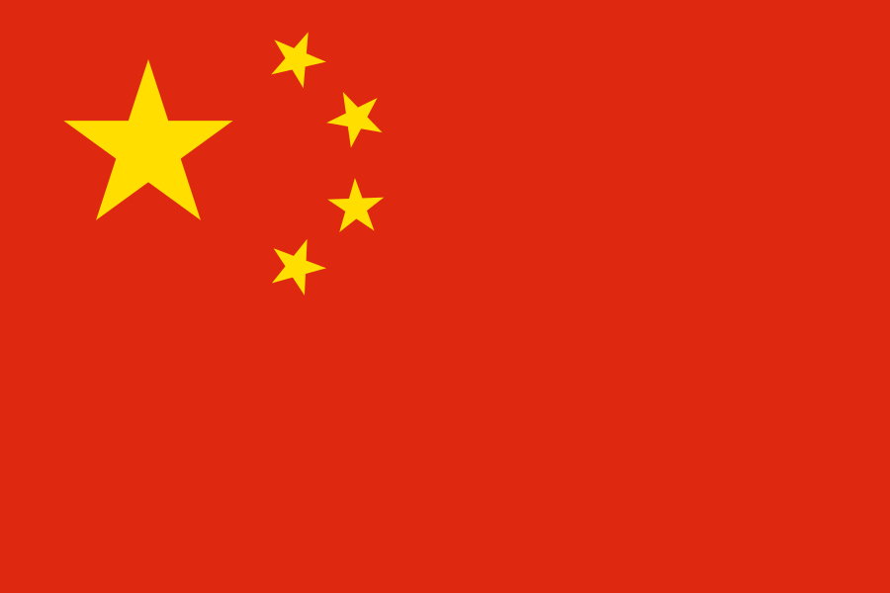
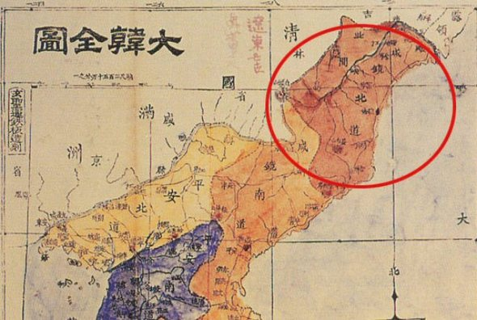
국제법사 취득시효제도

Slide 28
간도의 시효문제
05
Notes:
먼저 기업 소개입니다. 앞에 분 혹시 GM이 무엇을 만드는 회사인지 아세요?

Slide 29
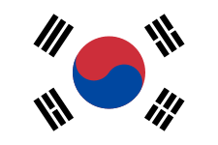


간도의 시효문제
< 간도의 시효문제>
간도와 시효문제의 주체는 중국이며, 한국은 단순히 그 법률효과에 관한 종적 입장일 뿐이다. 즉 중국이 시효로 간도를 취득하게 되면, 결과적으로 한국은 더 이상 간도문제를 언급할 여지가 없어진다는 것이다.

Slide 30
시효 설
06
Notes:
먼저 기업 소개입니다. 앞에 분 혹시 GM이 무엇을 만드는 회사인지 아세요?

Slide 31

시효 설
< 시효 설>
시효 설
국제법상 100년 시효 설은 전혀 근거가 없는 이야기다. 간도협약 100년 시효설은 그동안 간도 관련 단체에서 일부 관련자들이 주장하던 내용이다. 국제법상 조약을 맺은지 100년이 지나면 시효가 지나 권리를 주장할 수 없다는 것이다.

Slide 32
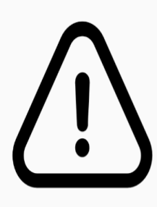
동영상
https://www.youtube.com/watch?v=mgUtUfDn5f0

Slide 33
간도의 국제법사례
21902429 영어영문학과
정희수

Slide 34
간도협약
간도 협약 은 도문강중한계무조관, 간도에 관한 일청협약
1909년 9월 4일, 일본제국이 청 제국과 도문강 을 한 ㆍ청 사이의 국경으로 정하여 간도를 청 제국 영토로 인정하는 것을 체결한 조약.

Slide 35
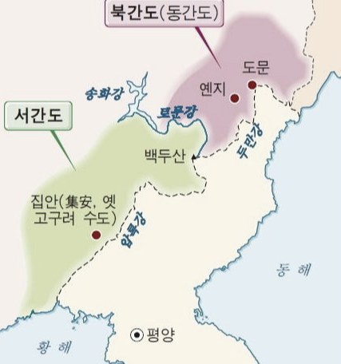

Slide 36
“국제법에도 없고, 그런 관례도 없다”
- 국제법상 100년 시효설 -

Slide 37
과연 이 땅을 누구의 땅이라고 할 수 있을까?

Slide 38
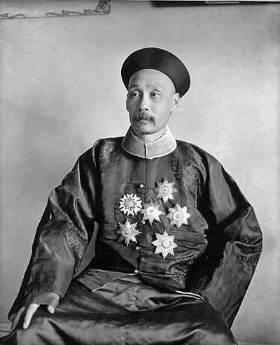
협약 내용

Slide 39
간도협약
https://www.youtube.com/watch?v=mgUtUfDn5f0

Slide 40
협약 내용
제1조
청·일 양국 정부는 도문강을 청·일 양국의 국경으로 하고 강원 지방에 있어서는 정계 비를 기점으로 하여 석을수(石乙水)로써 양국의 경계로 할 것을 성명한다.

Slide 41
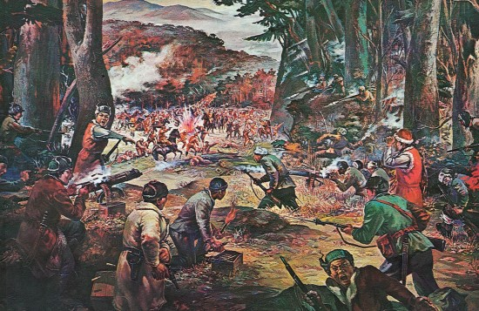
청산리 대첩
청산리 대첩

Slide 42

봉오동 전투
봉오동 전투

Slide 43
협약내용
제 2조
청국 정부는 본협약 조인 후 가능한 한 속히 좌기 의 각지를 외국인의 거주 급 무역을 위하여 개방하도록 하고 일본 정부는 차등 의 땅에 영사관 또는 영사관 분관을 배설할 것이다.

Slide 44
협약내용
제 3조
청국 정부는 종래와 같이 도문강 이후의 간지(墾地)에 있어서 한국민 주거를 승인한다.

Slide 45
협약내용
제 4조
도문강 이북 지방의 잡거지구역내 간지 거주의 한국민은
법권에 복종하며 청국 지방관의 관할재판에 귀부한다.

Slide 46
협약내용
제 7조
본 조약은 조인 후 직시효력을 발생하며 통감부파출소 및 문무의 각원 은 가능한 한 속히 철퇴를
개시하며 2개월 이내에 완료한다.

Slide 47
조중변계 조약에 간도의 국제법적 고찰
영어영문학과 21902694 김성령

Slide 48
목차
조중변계조약이란?
간도의 위치
간도의 영유권 분쟁

Slide 49
조중 변계조약?

Slide 50
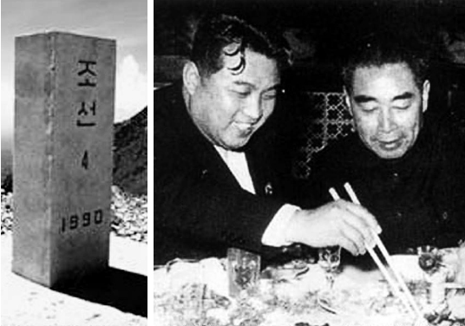

Slide 51
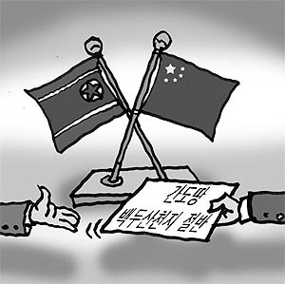

Slide 52
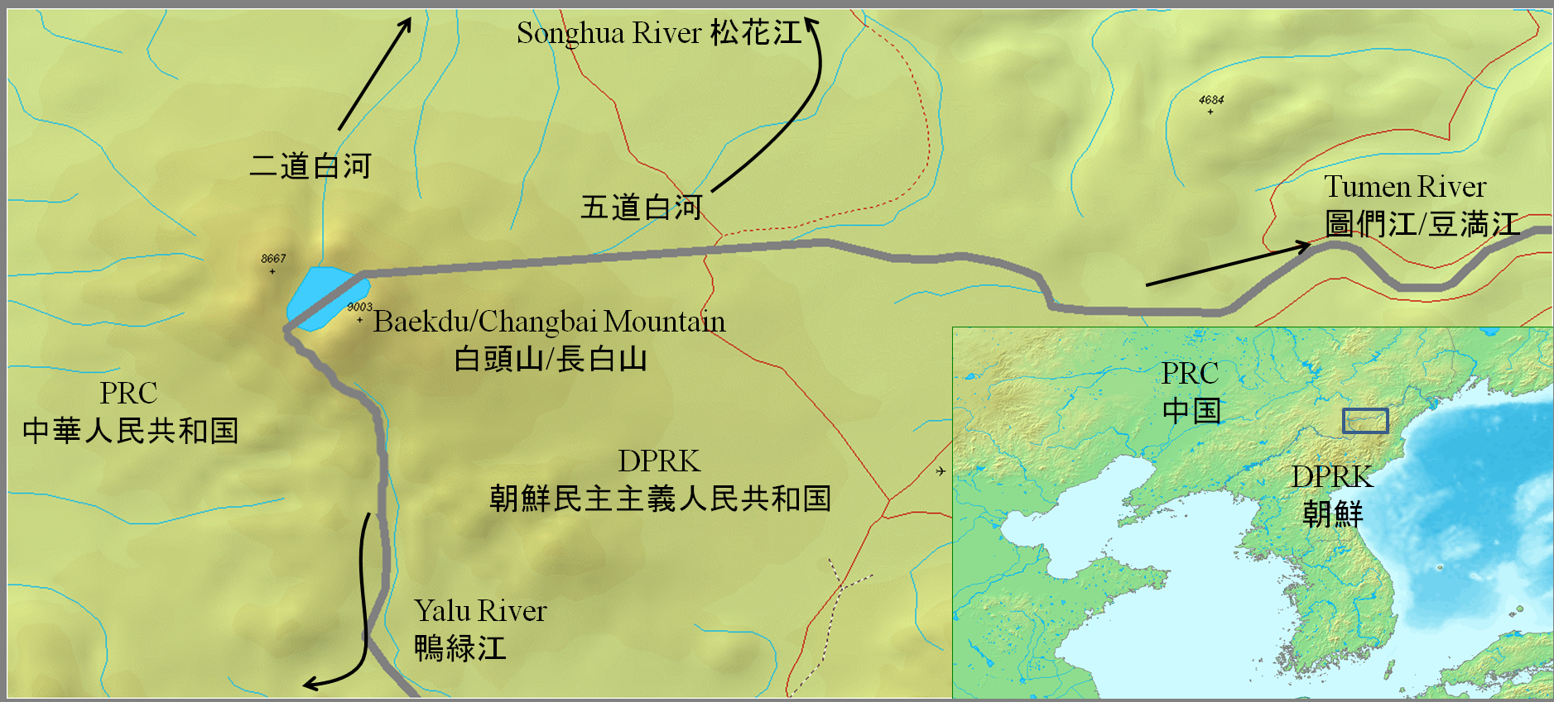
국경 조약

Slide 53
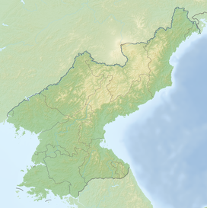

Slide 54
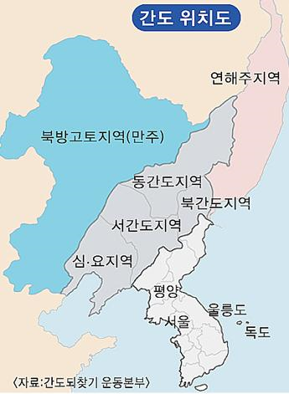

Slide 55
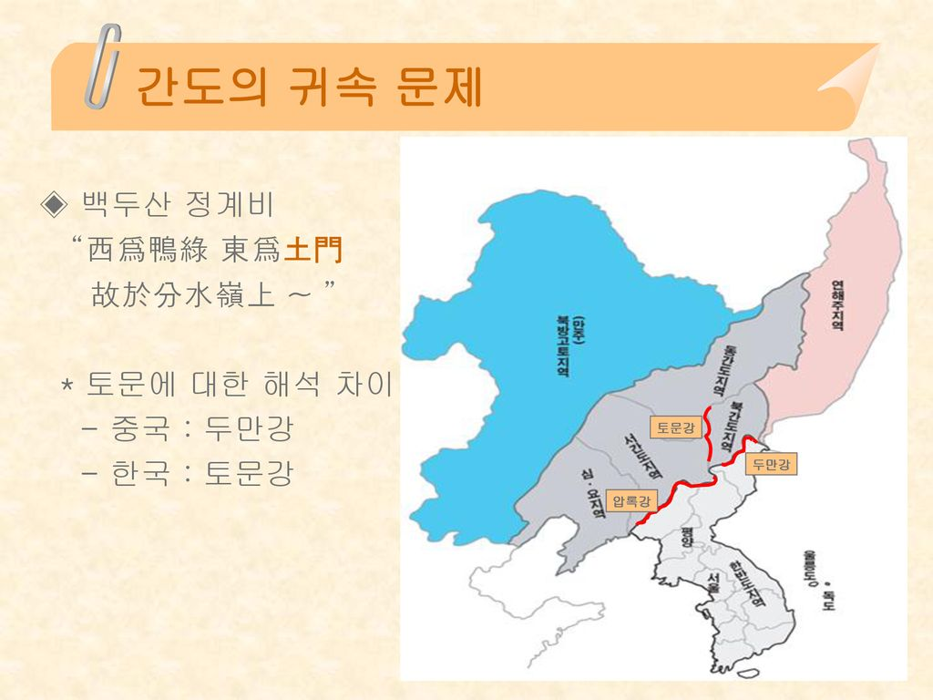

Slide 56
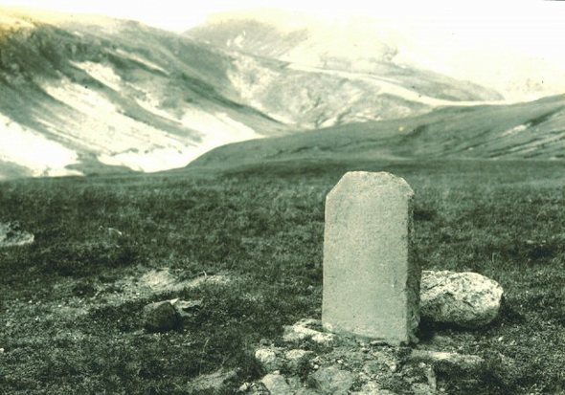

Slide 57
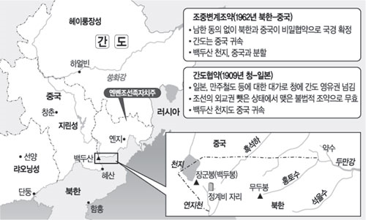

Slide 58
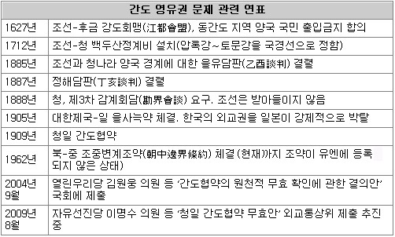

Slide 59
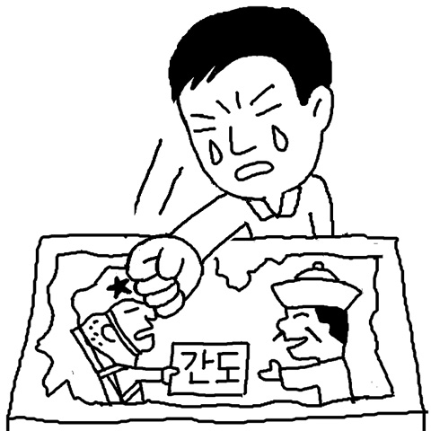

Slide 60
간도영유권 분쟁
https://blog.naver.com/lsk8372/221442010706

Slide 61
출저
https://ko.wikipedia.org/wiki/%EC%A1%B0%EC%A4%91_%EB%B3%80%EA%B3%84_%EC%A1%B0%EC%95%BD#/media/파일:Apprx._PRC-DPRK_border_around_Baekdu-Changbai_Mountain.PNG
오늘날의 북-중 국경선은 1962년 김일성 주석과 저우언라이 총리가 비밀리에 맺은 ‘베이징 국경조약’으로 정해진 것이다. 이 조약에 따라 백두산에 세워진 ‘경계비 4호’(왼쪽 사진). 70년 평양을 방문한 저우언라이 총리에게 김 주석이 개고기를 접대하고 있는 모습.(오른쪽 사진·인민일보 보도)
http://www.hani.co.kr/arti/society/society_general/457102.html#csidxc3fca12453c3abca61b95421c5e7996
http://www.donga.com/news/article/all/20090903/8804804/1
https://blog.naver.com/lsk8372/221442010706
http://www.jjan.kr/news/articleView.html?idxno=324983
http://www.hani.co.kr/arti/politics/diplomacy/152986.html
https://slidesplayer.org/slide/14132704/

Slide 62
국제법과
간도의
국제법적 효력 문제

Slide 63
목차
국제법이란?
국제법의 효력
간도 협약의 무효화 가능성
국제법에 의한 중국의 간도 소유 무효화 근거
국제법은 간도를 되찾는데 도움이 된다/ 되지 않는다
국제법 상 100년 조약 사실여부
간도 영유권 반환 소송

Slide 64
국제법 이란 ?
국가 간의 합의에 따라
국가 간의 관계를
규칙으로 정해놓은 법
국제법

Slide 65
국제법 이란 ?
각 나라간의 공식적 약속
효력이 제한적
오랜 시간 국제 사회에서 일반적인 관행으로 사용
국제 기구 (UN, FTA, WTO)

Slide 66
국제법 이란 ?

Slide 67
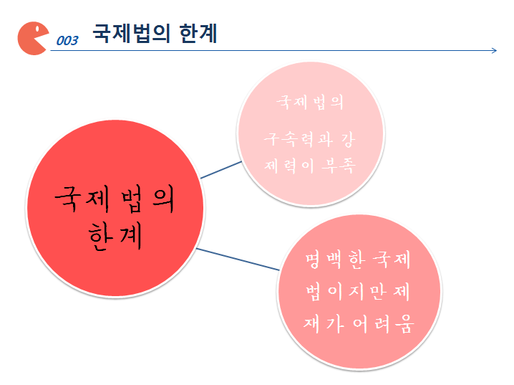
국제법의 효력
: 조약법에 관한 비엔나협약은 조약의 효력(유효성)을 위한 제 조건을 제시하고 있지는 않다

Slide 68
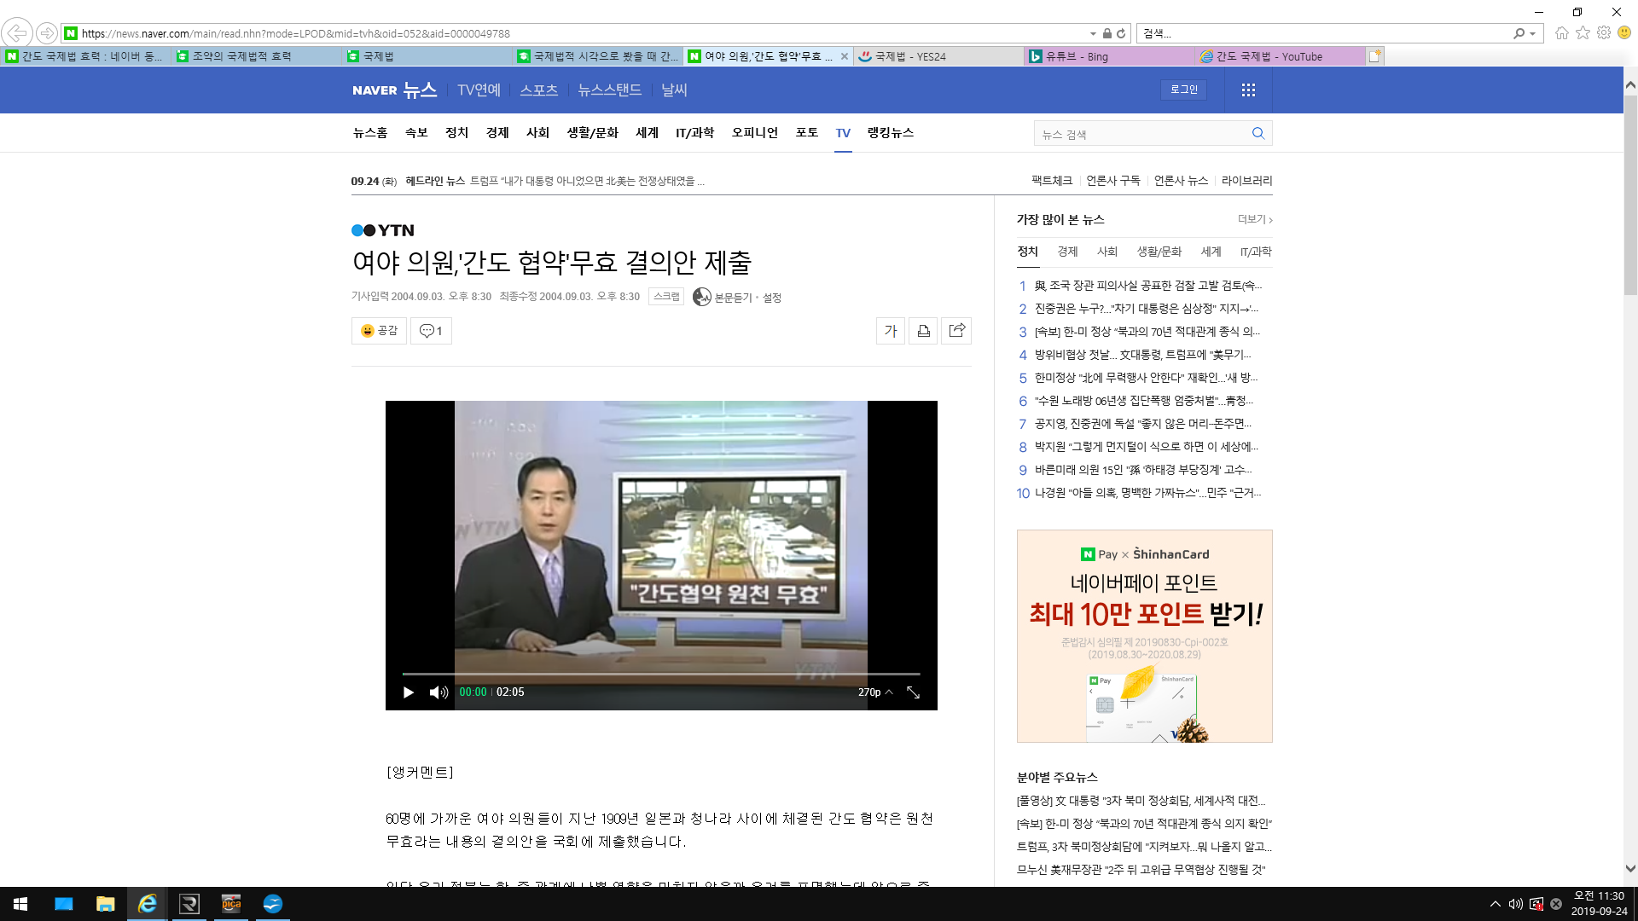
간도협약의 무효화 가능성

Slide 69
국제법에 의한 중국의 간도 소유 무효화 근거
국제법 상의 조건
- 법적 권한이 없는 제 3국에 의한 영토처리

Slide 70
국제법에 의한 중국의 간도 소유 무효화 근거
을사조약으로
일본이 가져갔던
간도
무효화
을사조약으로
간도를 가진
일본이 청과
체결한 간도 협약
무효화
가능성
있음

Slide 71
국제법은 간도를 되찾는데 도움이 된다
국제 연합 헌장에 따른 각국간의 우호 관계와
협력에 관해 선포된 7개 항의 국제법 원칙

Slide 72
7개 항의 국제법 원칙
①위협 또는 무력사용의 금지 원칙
②국제 분쟁의 평화적 해결 원칙
③내정 불간섭 원칙
④국제 협력 원칙
⑤각 민족의 평등권과 자결권의 향유 원칙
⑥각국의 주권 평등 원칙
⑦의무 담당 및 국제 연합 헌장 이행의 원칙

Slide 73
국제법은 간도를 되찾는데 도움이 된다
불평등 조약에 의거하여 점유한 영토는
무효라는 원칙

Slide 74
국제법은 간도를 되찾는데 도움이 되지 않는다
국제법 관례 상 영토문제는 100년이 지나면 효력 상실
- 간도 협약 체결 1909

Slide 75



국제법 상 100년 조약 사실여부
“영토 영유권 시효 문제,
국제적 확립 X”
인천대 법학 박사
노영돈
“국제법 상에
규제된 것이 없다 ”
정부
“시효 취득 기간에 대한
일반 원칙 X”
반기문
외교통상부 장관

Slide 76
간도 영유권 반환 소송
2009 09 03
정부
영유권 반환 소송
정식 제기
간도 영유권
반환 소송
현실적으로
소송 불가능

Slide 77
발표를 끝까지 들어주셔서
감사합니다.
이상 6조 한국영토로서의
간도의 국제법 지위 발표를 마무리 하겠습니다.

